Slide 1
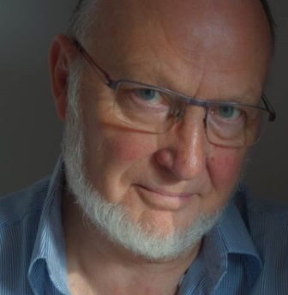
EA 3412
Modification des conduites
et modèle ASCID
Décisions
3. Auto-fixation de la difficulté des tâches
Dieudonné Leclercq
d. leclercq@ulg.ac.be
Ecrits téléchargeables gratuitement
à partir de http://orbi.ulg.ac.be
2020

Slide 2
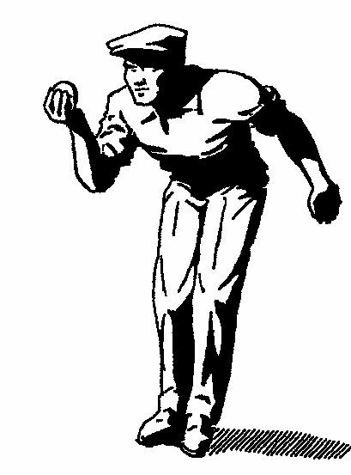
Démo
Comment les patients / étudiants se fixent-ils la difficulté des tâches ?
Peur de l’échec ou Recherche du succès ?

Slide 3
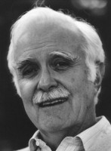
Auto fixation de la difficulté des tâches
Le plaisir résultant du succès =
Plaisir = 1 – probabilité de succès
(John ATKINSON)
ou facilité de la tâche
Plaisir probabilisé =
Plaisir x p

Slide 4
Plaisir = 1 - p
Plaisir probabilisé
Si p = 0,9…. P =
0,1
Pp =
0,09
Si p = 0,8…. P =
0,2
Pp =
0,16
Si p = 0,7…. P =
0,3
Pp =
0,21
Si p = 0,6…. P =
0,4
Pp =
0,24
Si p = 0,5…. P =
0,5
Pp =
0,25
Max
Si p = 0,4…. P =
0,6
Pp =
0,24
Si p = 0,3…. P =
0,7
Pp =
0,21
Si p = 0,2…. P =
0,8
Pp =
0,16
Ex en ETP ?
Si p = 0,1…. P =
0,9
Pp =
0,09

Slide 5
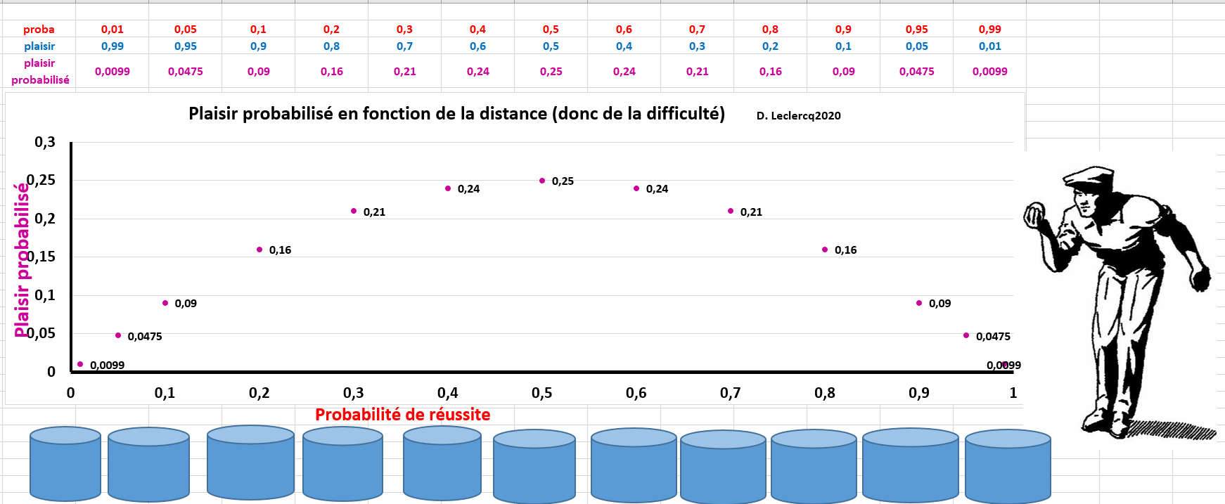

Slide 7
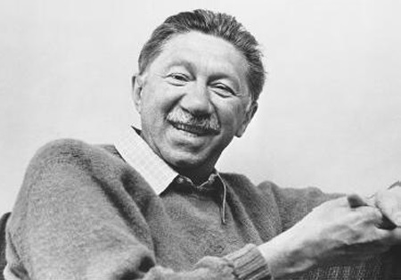
Deux catégories de personnes :
-Celles qui recherchent le succès (hope of sucess)
-Celles qui cherchent à éviter l’échec (fear of failure)
se fixent des tâches
de difficulté 50%
faciles ou
très difficiles
que l’on ratera, mais sans culpabilité
« Tant qu’à ne pas séduire une fille,…. »

Slide 8
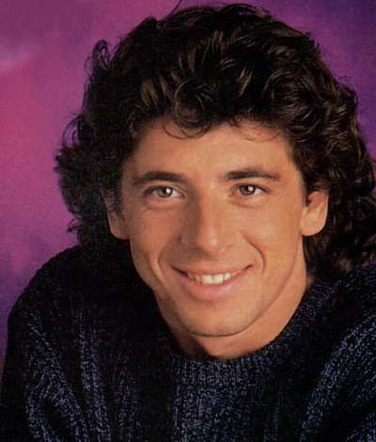
Chambre de jeune fille en 1980

Slide 9
Domaines d’auto-fixation de la difficulté de la tâche :
Arrêt du tabac
Consommation de drogues (alcool, hachich,…)
Alimentation : diminuer sucres, sel, graisses,…
Alimentation : augmenter fruits, légumes, eau en quantité …)
Activité physique
Consommation de TV : réduire….
Sommeil
Conduites à risque

Slide 10
